Slide 1
اللون الرمادي

Slide 3
درجات اللون الرمادي

Slide 4
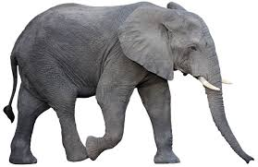
فيل

Slide 5
فقمة

Slide 6
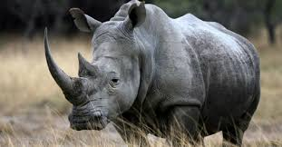
وحيد القرن

Slide 7
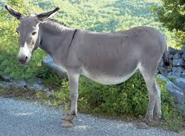
حمار

Slide 8
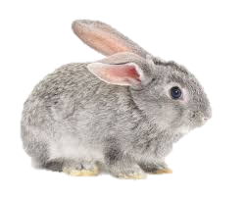
أرنب

Slide 9
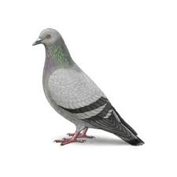
حمامة

Slide 10
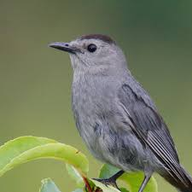
عصفور

Slide 11
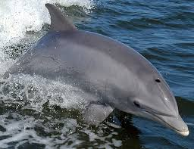
دولفين

Slide 12
سمكة

Slide 13
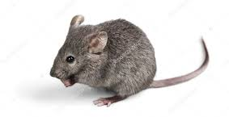
فأر

Slide 14
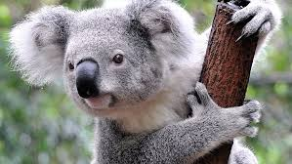
الكوالا

Slide 15
فراشة

Slide 16
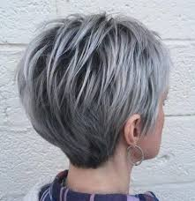
شعر

Slide 17
غيمة

Slide 18
فحم

Slide 19
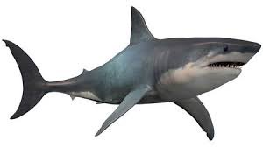
قرش

Slide 20
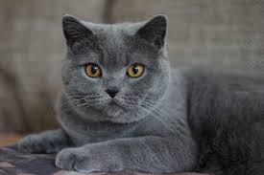
قطة

Slide 21
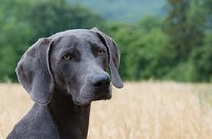
كلب

Slide 22
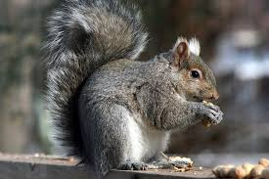
سنجاب

Slide 23
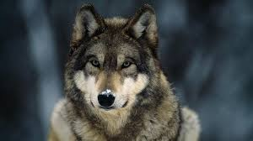
ذئب

